Slide 1
文献选读与论文写作

Slide 2
一、课程介绍
1.学什么？
了解和掌握文献查阅方法，包括常用的中文文献数据库和外文文献数据库，熟悉通过“作者”、“关键词”、“主题”、“期刊”等方式查找文献；
学会选读精读学术文献资料，选读文献和引用文献；
掌握常用的数据查阅和数据处理方法；
掌握论文选题和文献综述撰写；
明晰论文写作的基本框架和规范；
了解论文评析；

Slide 3
2.为什么学
应用性人才培养和实践工作的需要
资料查阅和数据处理能力提高需求；
写作能力提升需求；
为毕业论文写作打基础；

Slide 4
3.怎么学？
实践操作+理论指导
侧重实践操作

Slide 5
二、课程学习思维导图
第二章 文献数据查阅
第四章选题和文献综述
第一章 导论
第六章 论文评析
第三章 文献选读和数据处理
第五章 论文写作
写作知识和
写作实践
基本理论
综合提高
写作准备和
实践操作

Slide 6
三、课程框架结构
第一章 导论
1.课程特点和学习意义
2.学术论文的特征
3.学术论文的写作要求
4.学术论文的写作流程

Slide 7
三、课程框架结构
第二章 学术文献和数据查找
1. 学术文献的特征、分类及其特点
2.学术论文检索的基本技巧
3.常用中文数据库
4.常用英文数据库
5.文献资料管理

Slide 8
三、课程框架结构
第三章 文献选读和数据处理
1.中文文献选读
2.外文文献选读
3.文献选读的方法和引用
4.常用的经济学计量软件及其说明
5.常用数据处理方法

Slide 9
三、课程框架结构
第四章 论文选题和文献综述
1.论文选题的意义和原则
2论文选题的方法和开题
3.文献综述的基本结构和规范
4.文献综述的撰写要点

Slide 10
三、课程框架结构
第五章 论文写作
1.论文的基本结构
2.论文的章节、段落和层次
3.论文的格式规范
4.学术论文写作中常见的问题

Slide 11
三、课程框架结构
第六章 论文评析和修改
1.论文评价的基本要素
2. “好论文”与“差论文” 的区别
3.论文修改的范围
4.论文修改的方法

Slide 12
第一章 导论
主要内容
一、课程特点和学习意义
二、学术论文的特征
三、学术论文的写作要求
四、学术论文的写作流程

Slide 13
一、课程特点及学习意义
（一）课程特点
突出实践性特点
掌握学术论文写作的基本技能，提升论文写作水平。

Slide 14
（二）学习意义
——对大学所学知识的综合运用
——毕业论文是取得学士学位的必要条件
——传播知识，培养人才

Slide 15
案例
足协的公文都写得这么好，你还有什么借口不努力？
2017-09
刚刚才看到国足今天凌晨在世界杯预选赛中又一次出局的消息。
引起我注意的不是男足失利，而是足协发布的文章：
以胜利告别俄罗斯 国足用拼搏赢得尊重

Slide 16
创造奇迹之路未能继续，但在征战俄罗斯世界杯的旅途中，中国队不断蜕变成长，呈现的崭新变化令人振奋。我们的队员在里皮教练组率领下所表现出的奋勇拼搏、逆境而上、永不放弃的精神，成功诠释了足球运动的真谛，感动、鼓舞、激励了中国足球人。
点评：
先肯定自己的成绩。崭新变化、令人振奋都是正面评价。令人振奋不就是exciting ! 你们踢的这个球，一个赛艇！奋力拼搏、逆境而上、永不放弃这三个词的逻辑关系很清楚。先是奋力拼搏，然后遭遇了逆境，最后失败，但永不放弃。感动、鼓舞和激励，也是层层递进的关系。

Slide 17
中国足协高度肯定教练组做出的贡献，并衷心感谢国家队全体将士为了中国足球世界杯梦想所付出的汗水和努力，你们靠自己的拼搏赢得了尊重，成为一支有理由令人充满期待的队伍！
点评：给里皮同志做了结论，定了调子，再表扬国家队，其实就是表扬自己。前段时间风传足协内部对于邀请里皮执教的意见不太一致。这里正式宣告足协内部已经统一思想，里皮会留任。
本次，中国足球重返世界杯亚洲区决赛阶段赛场，距上一次进入2002年韩日世界杯已有15年时间。再次参加顶级足球赛事，为中国足球带来了巨大的机遇和收获。
点评：在自我表扬后，说明所取得的成绩。如果没有这句话，连我这个老球迷，都想不起来中国队已经有15年在小组赛都没出线了。这次好歹打进了世界杯预选赛的亚洲区决赛。虽然在球迷心里，小组赛出局和决赛阶段出局差别不大，都是四个字：又没出线。但这个成绩是15年最好，所以一定要说清楚。

Slide 18
除了队伍的变化及进步，中国足协在国家队队伍管理理念和方法上不断优化，在保障体制机制上逐渐完善，国家队体系建设不断成型，各地方办赛组织能力得到加强，全社会足球市场的活力被充分激活，人民的健康足球文化逐渐形成。这些因世界杯带来的积极变化，印证了我们的足球需要世界顶级赛场与强大对手的淬炼。
点评：这段是最体现公文功力和水平的一段。看看用词搭配
理念方法+不断优化
体制机制+逐渐完善
体系建设+不断成型
组织能力+得到加强
活力+充分激活
文化+逐渐形成
我们的三大作风：理论联系实际，密切联系群众，表扬和自我表扬。这段就是开展了激烈的自我表扬，全面介绍工作成绩。词语的搭配，工整、老道，不夸张。

Slide 19
二、学术论文的特征
学是学问、学理或学科，术是技术或方法，学术就是 专门的、有系统的学问。
——目的在于“藏之名山，传诸其人”

Slide 20
学术论文与非学术论文的区别？
学术论文是“一门学科和一个领域内对亟待研究的问题所作的带有创见性的论说”——张继缅
（强调了研究的范围、时间和性质）
学术论文是“对某一学科的问题进行探讨，研究，科学表述成研究成果的文章”——高瑞卿

Slide 21
1.学术性
把专门的知识积累起来，使之系统化，条理化，并结合新的方法或观点加以论证，得出新的结论。传播学术知识，表达学术见解。

Slide 22
2.创新性
学术论文研究的根本目的是探索新知，具有一定的新颖性，比如新的视角、研究方法、案例及材料、政策建议等等，有助于实践问题的解决。

Slide 23
经济学学术论文的发展
——向规范化、实证化方向发展
思考与讨论：学术论文和同学们以前写过的作文的区别？

Slide 24
三、学术论文的写作要求
A.理论联系实际
学术论文写作要结合社会发展的实际需求，解决当前社会存在的一些典型问题，使得论文研究具有实践意义。

Slide 25
B.深刻理解专业理论
学术论文忌凭灵感、感觉和想象进行写作，要依据自己的专业基础知识和学科知识进行写作。
C.综合能力的提高
最能体现学生学习水平和学术水平的，莫过于学术论文，这是对学生专业知识和动手能力的综合考量。

Slide 26
关于写作的一个有趣例子
夜深了，妈妈在打麻将，爸爸在上网……
夜深了，妈妈在赌钱，爸爸在网恋……
夜深了，妈妈在研究经济，爸爸在研究互联网+生活……
妈妈在研究信息不对称状态下的动态博弈，爸爸在研究人工智能与情感供给侧的新兴组合。
妈妈在研究复杂群体中多因素干扰及信息不对称状态下的新型“囚徒困境”博弈；爸爸研究的是：大数据视角下的六度空间理论在情感供给侧匹配中的创新与实践。

Slide 27
四、学术论文的写作流程
（一）论文写作的基本方法
穷尽理性，以究万物之宜。
对事物的研究要追究其理，穷尽其性，方能掌握事物的发展演化规律。要如此，就要采用科学的研究方法。

Slide 28
四、学术论文的写作方法和基本流程
观察和感觉的方法
比较和分类的方法
分析和综合的方法
归纳和演绎的方法
系统论、控制论和信息论的运用
——引自古远清《学术论文撰写方法论》

Slide 29
（一）写作方法
1.观察和感觉的方法
观察：感知和发现问题
感觉：从已有素材中找到新的意思和观点
2.比较和分类的方法
比较：对研究对象之间的共同点和差异进行比较研究，例如异中求同，同中求异，综合比较等
分类：根据共同点和差异点进行分类的逻辑方法，例如人文社科科学和自然科学，经济学和管理学，金融学和国际贸易，国际金融和理财，公司理财和个人理财等

Slide 30
3.分析和综合的方法
分析：将事物分为各个基本部分，发现事物的本质和规律
综合：将各个部分的特征综合起来，形成一个总体的认知，是在分析的前提下进行的，和分析相互联系，相互影响。
4.归纳和演绎的方法
归纳：以个别性知识为前提推导出一般性的结论。如从某行业一家公司状况推导行业状况。
演绎：和归纳相反，从一般到个别。如从金融危机特征推导亚洲金融危机发展演变。
5.系统论、控制论和信息论的运用
“三论”是科学研究和科学试验的方法，在经济学应用包括博弈论、计量模型、神经网络模拟、人工智能等。

Slide 31
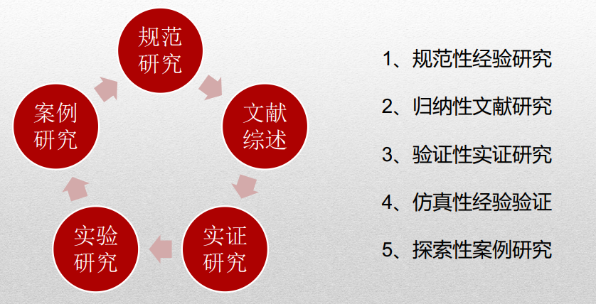
学术研究的基本范式

Slide 32
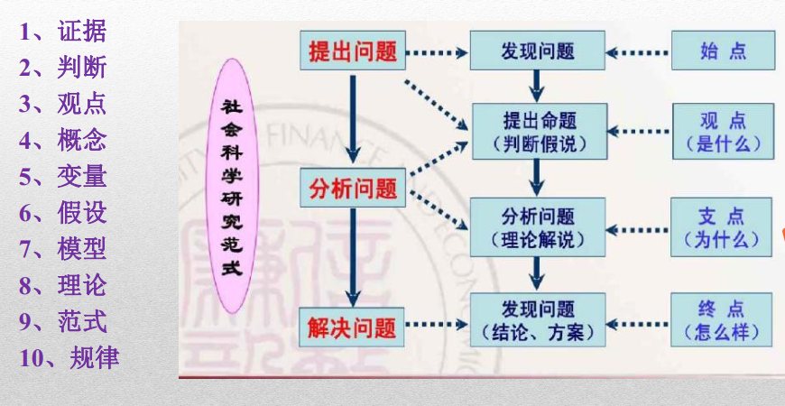
（二）学术论文写作的基本流程

Slide 33
（二）学术论文写作的基本流程
文献（数据）查找 文献阅读和数据处理 选题
论文写作 修改完善 定稿 投稿发表
建议：善于积累，从小做起，勤于研究。

